Slide 1
INSTRUCTIVO PARA OBTENER EL AVAL DEL CONSEJO MEXICANO DE ENDODONCIA PARA CURSOS, SEMINARIOS Y CONGRESOS.
Secretario del Consejo Mexicano de Endodoncia A.C.
C.D.E.E. Ana Guadalupe Ontiveros Granados

Slide 2
PASO 1
Se deberá mandar un correo electrónico a: anaontiveroscme@gmail.com, la Secretaria C.D.E.E. Ana Guadalupe Ontiveros Granados. Un mes antes del inicio del Curso, Seminario o Congreso.
Anexando los siguientes documentos:
1.-Solicitud por escrito y firmada, en papel membretado de la Asociación o Colegio que solicita el aval.
2.-Nombre y fecha del Curso, Seminario o Congreso.
3.-Tríptico con la información completa del evento, incluyendo: Nombres de los Conferencistas, contenido temático y horas a impartir por cada conferencista.
4.-Número de Folios que requieren y la ficha de depósito que ampare los mismos. El costo por Folio es de $30.ºº (Treinta pesos 00/100 mn), y en el caso de casa comercial el costo por folio es de $50.ºº (Cincuenta pesos 00/100) depositado en CIBanco al Número de cuenta: 00000986860 Sucursal WTC ó por transferencia interbancaria CLABE (Clave Bancaria Estandarizada), 143180000009868606 a nombre del Consejo Mexicano de Endodoncia A.C

Slide 3
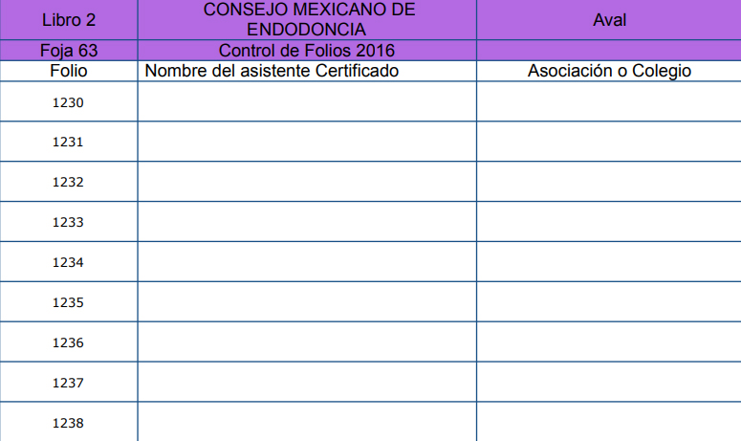
PASO 2
Una vez evaluado y aprobado el evento, el Secretario del CME A.C., le enviará vía correo electrónico un documento en Excel, con el número de Folios solicitados. Ejemplo:

Slide 4
PASO 3
Esta hoja en Excel deberá ser llenada por los organizadores del Curso, Seminario o Congreso, con los nombres de los participantes; además deberá imprimir el sello en la esquina inferior izquierda del reverso del certificado de asistencia y colocar el número de Folio, personificar el certificado con el nombre del participante que deberá coincidir con el Folio (ver ejemplo).
La hoja en Excel se envía al correo de la Secretaria del Consejo Mexicano de Endodoncia A.C.: anaontiveroscme@gmail.com

Slide 5
PASO 4
Los Folios asignados tendrán una vigencia de 2 meses después del Congreso, Seminario o Curso. Si los documentos en Excel no son enviados dentro de éste lapso, el Secretario de Consejo Mexicano de Endodoncia A.C., cancelará los Folios y el Colegio o Asociación tendrá que iniciar un nuevo trámite.

Slide 6
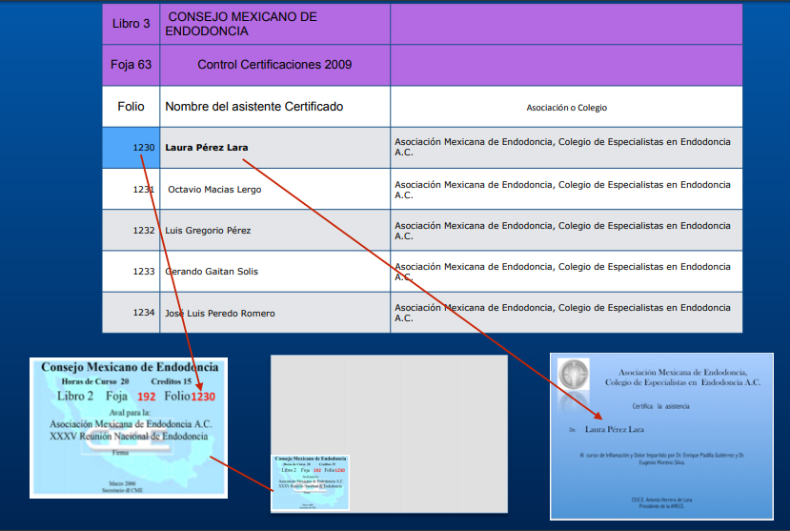
PASO 5

Slide 7
PASO 6
La Secretaria del Consejo Mexicano de Endodoncia A.C., registra los nombres, hoja y Folio.
“Por ningún motivo se podrá alterar el sello y número de Folios. En caso de necesitar Folios extras deberá solicitarlos, y sólo el Secretario del CME A.C. podrá asignarlos” .
Atentamente:
C.D.E.E. Ana Guadalupe Ontiveros Granados
Secretaria del CME
anaontiveroscme@gmail.com

